Slide 1










Notes:
저희가 소개 해 드릴 서비스는,
여행을 정산하다, 여정! 입니다.

Slide 2
















Notes:
개요 소개, 기능, 기술 설명, 시연 순으로 진행됩니다.

Slide 3



Slide 4










Notes:
여행을 간다면 꼭 빠지지 않는 것이 있죠? 바로 술! 입니다. 요즘 술 값이 많이 올랐습니다.
메뉴판에 적힌 술값이 기억나시나요?
제가 본 가장 높은 금액은 6천원이었습니다..
제가 대표적으로 사람들에게 많은 관심을 갖는 술값으로 이야기를 하였지만,
전체적인 모든 서비스, 식비, 등등
점점 오르는 물가는 서운한 상황입니다.

Slide 5






Notes:
때문에 요즘엔 더치페이가 매우 보편화 되어있죠?
친구 5명이 갔는데 메뉴는 4개시키고 한 친구는 먹지않고 다른 친구들이 먹는거 보고만 있는 웃픈 사연도 뉴스화가 되어 화제가 되었습니다.
또한 더치페이 할 때 가장 애매한 품목 중 하나가 술이죠?
술 안먹었으니 넌 만원만 내~ 이러한 진화된 더치페이 방법도 많이 볼 수 있습니다.

Slide 6
















Notes:
그래서 저희는 기존 정산이 가능한 서비스들을 경쟁사로 삼고,
서비스 포지셔닝을 진행하였습니다.
기존 서비스로는 트레블월렛의 N빵결제, 그리고 많이들 알고 계신 카카오톡 정산하기 기능입니다.
트레블월렛의 N빵 결제는 해외 결제만 가능합니다. 그리고 모임 원 각자의 카드로 결제가 불가능하고, N빵 모임을 만든 그룹 장의 카드로만 결제가 가능하기에 그에 따른 불편함이 있습니다.
카카오톡의 정산하는 결제자가 여러 명일 경우 여러 번 각각 송금 해 주어야하는 번거로움이 있습니다.
이에 저희는 모임원 각자의 카드로 결제가 가능하고, 결제자가 여러 명일 경우 최소한의 송금으로 정산을 끝내는,

Slide 7








Slide 8


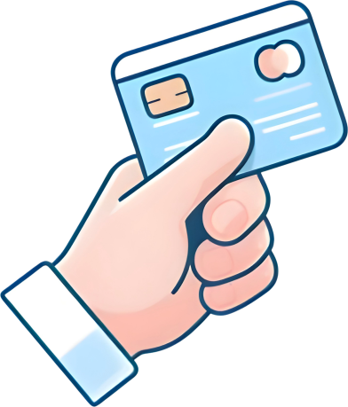
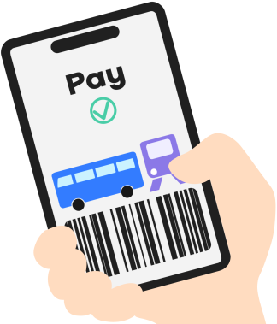
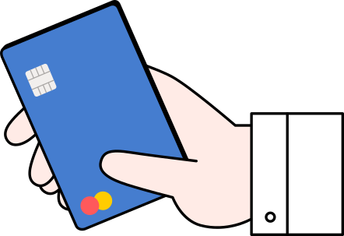


Slide 9







Notes:
여정 서비스를 기획하게 되었습니다.
다음은,
여정으로 가는 여정. 함께 보시죠!

Slide 10


Slide 11


Notes:
네 감사합니다. 다음은 서비스 소개 진행하겠습니다.

Slide 12





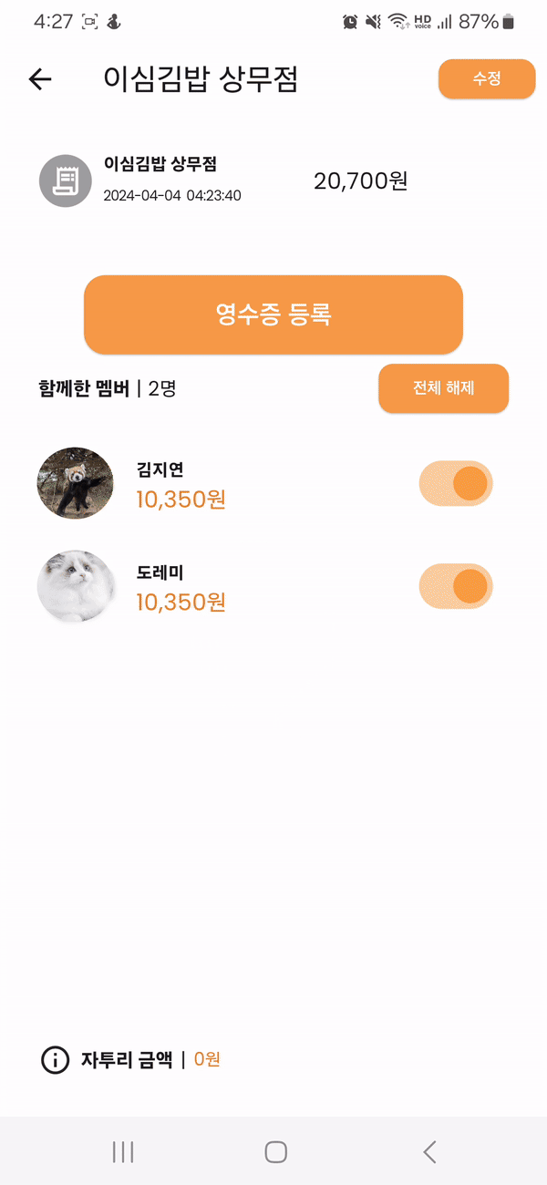









Notes:
우선 영수증 관리입니다.
실제 영수증을 사진으로 찍어 등록하면 클로바 OCR을 통해 결제 내역을 정리하여 보여주는 전자영수증을 구현했습니다.
한번에 영수증을 여러 장 등록 하는 경우,
영수증에 적혀있는 시간과 내 기존의 결제 내역의 시간을 비교하여 매칭을 시켜드리겠습니다.

Slide 13
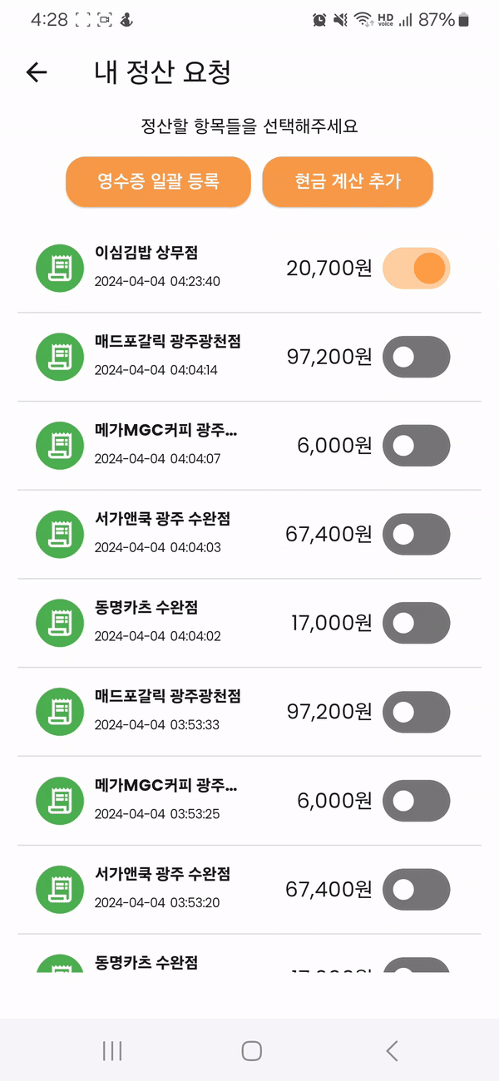







Slide 14
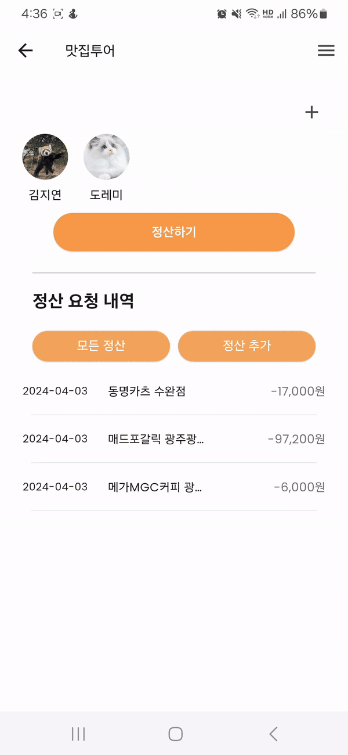





Slide 15









Slide 16



Slide 17
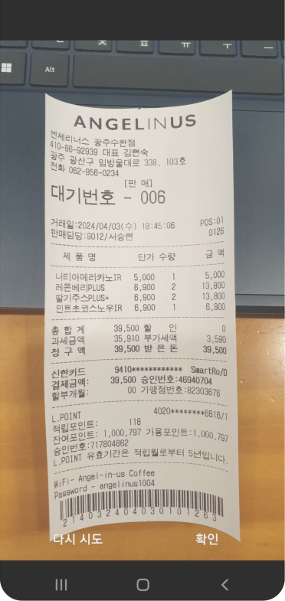


Notes:
먼저 아마존 S3를 사용한 이유는
암호화된 데이터 저장으로 안전하게 보호될 수 있기 때문에 개인적인 데이터를 업로드하는 저희 서비스에
적합하다고 판단하여 사용하였고, 이를 사용함으로써 사용자가 업로드한 큰 용량의 프로필 사진을 다운스케일링하여 다른 사용자가 조회할 때 더 빠르게 로딩할 수 있게 되었습니다.
---
아마존 S3를 사용한 이유는
사용자가 업로드한 큰 용량의 프로필 사진을 다운스케일링하여 다른 사용자가 조회할 때 더 빠르게 로딩할 수 있기 때문에 사용했습니다.

Slide 18

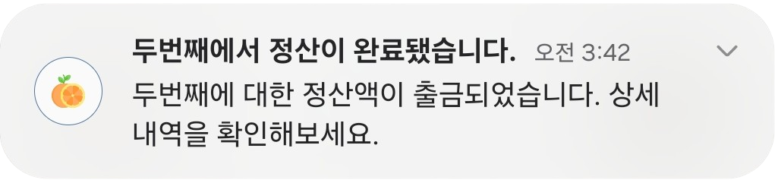



Notes:
FireBase의 FCM을 사용한 이유는 푸시 알림을 효율적으로 관리하고 전송하여 사용자 경험을 향상시키기 위해 사용하였습니다.

Slide 19




Notes:
Redis를 도입하여 자주 사용되는 데이터를 캐싱하여 데이터 조회 속도를 약 3배 향상 시킬 수 있었습니다.

Slide 20



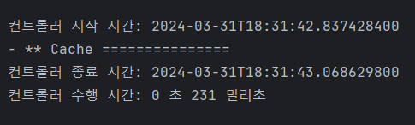

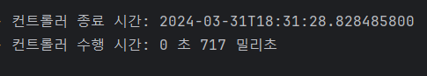
Notes:
네 감사합니다. 다음은 서비스 소개 진행하겠습니다.

Slide 21



Slide 22


Notes:
마지막으로 기대효과 입니다.

Slide 23



Slide 24

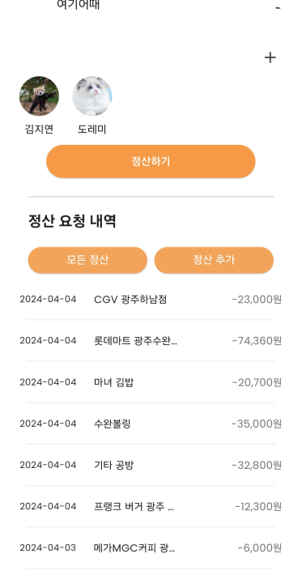


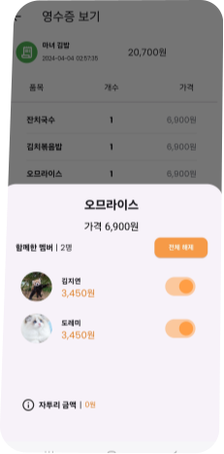

Slide 25
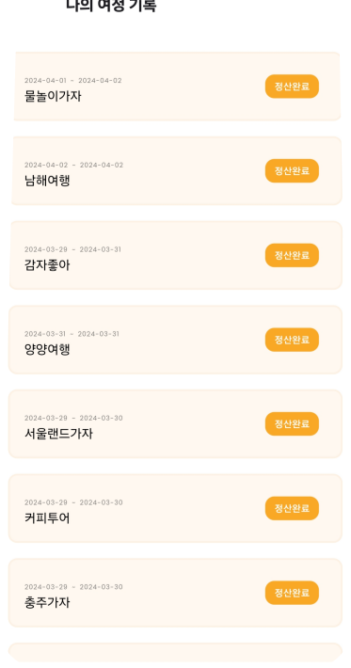


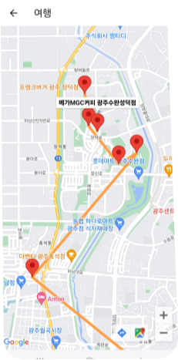

Slide 26







